Slide 1

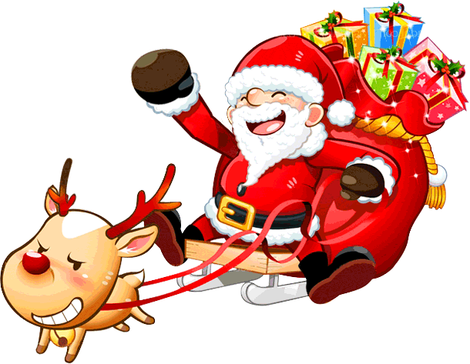



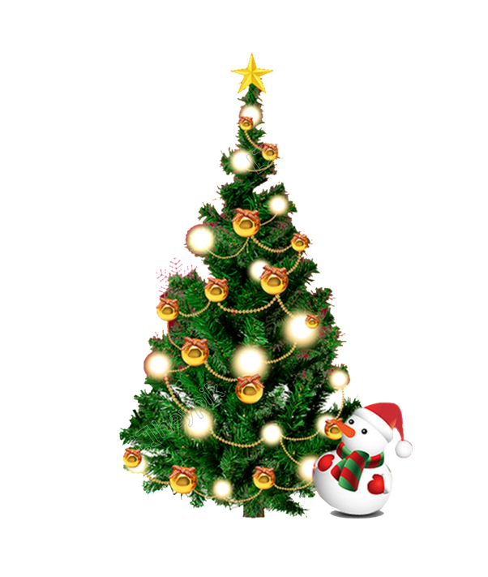


Ông già Noel said: “ Hộp quà ta tặng ngươi còn một bất ngờ nữa, nhớ giữ nó nhé, ta sẽ bật mí nó vào một dịp khác ”
Tuy nó không đẹp lắm nhưng chính tay Tiên làm đó, hãy xem đó như một món quà tinh thần nhé.
Giáng sinh an lành. Chúc Linh có một ngày giáng sinh vui vẻ ấm áp bên gia đình, người thân và bạn bè!
Merry Christmas

Slide 3



Merry Christmas
and

Slide 4
16/02/2019

